Slide 1
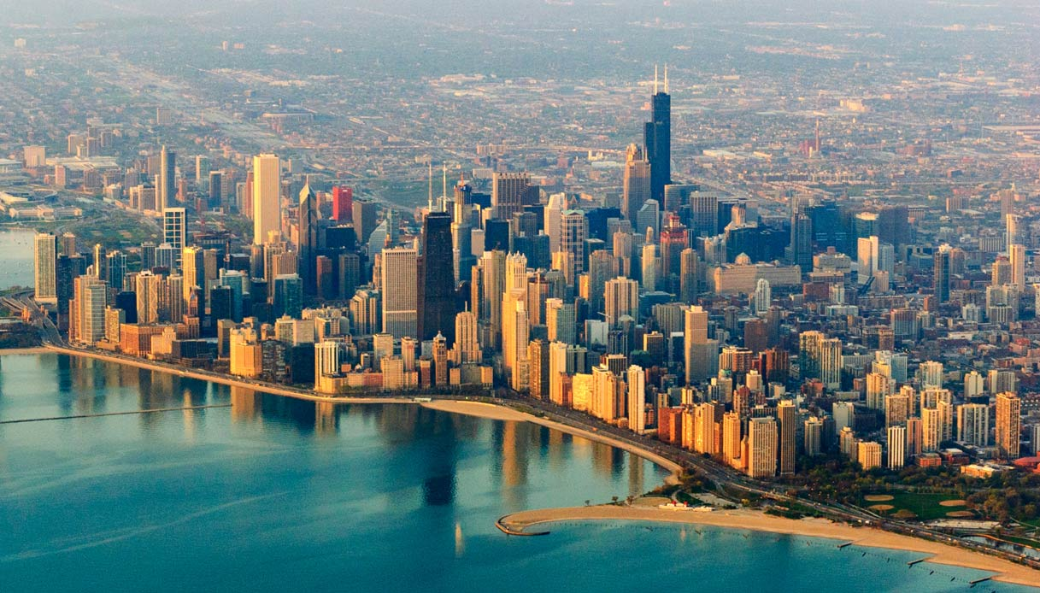

Slide 2
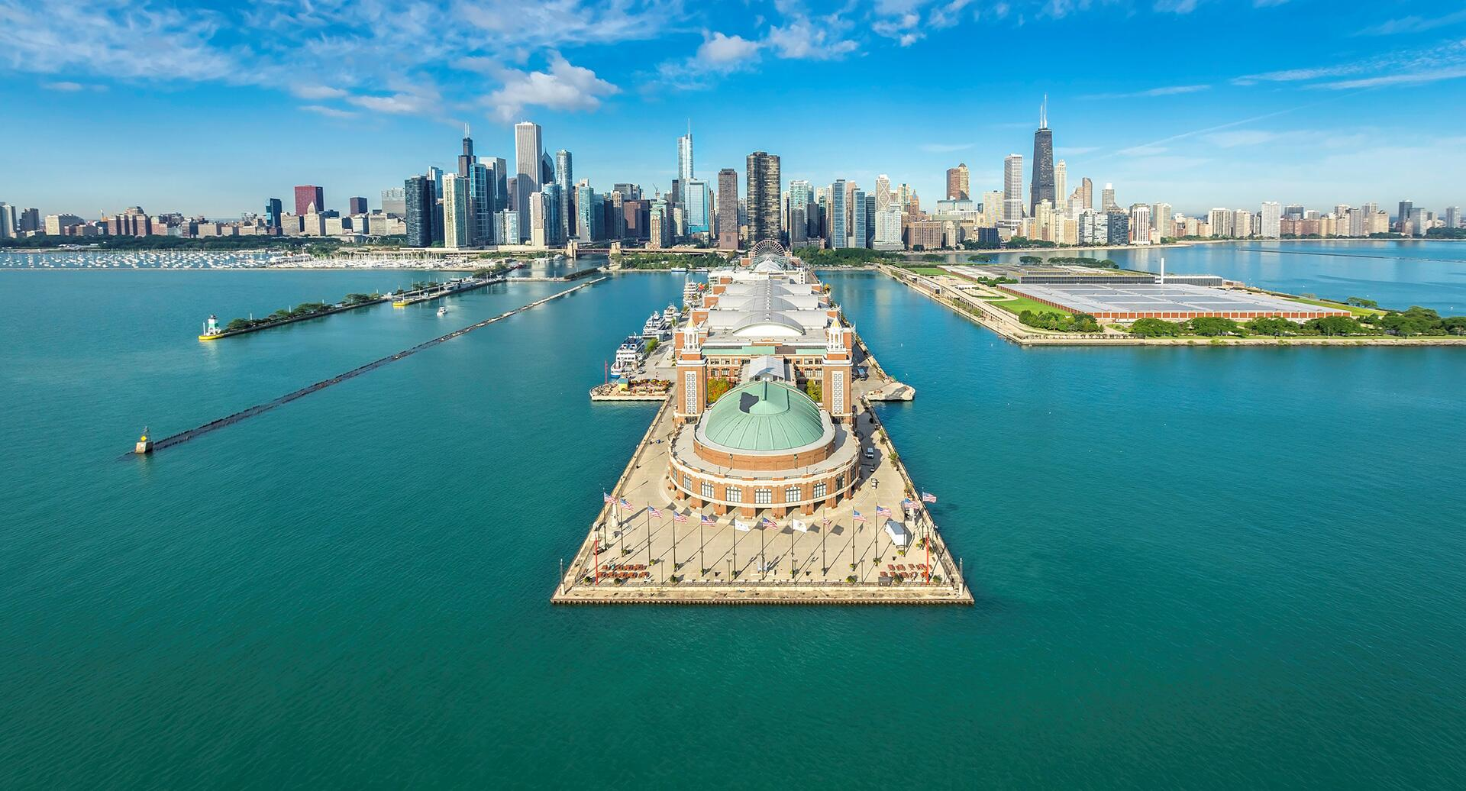
Chicago: een Amerikaanse stad

Slide 3
Inhoud
Opbouw van Chicago
Downtown Chicago
Microsoft Forms
Zelfstandig werken
Nabespreking

Slide 4
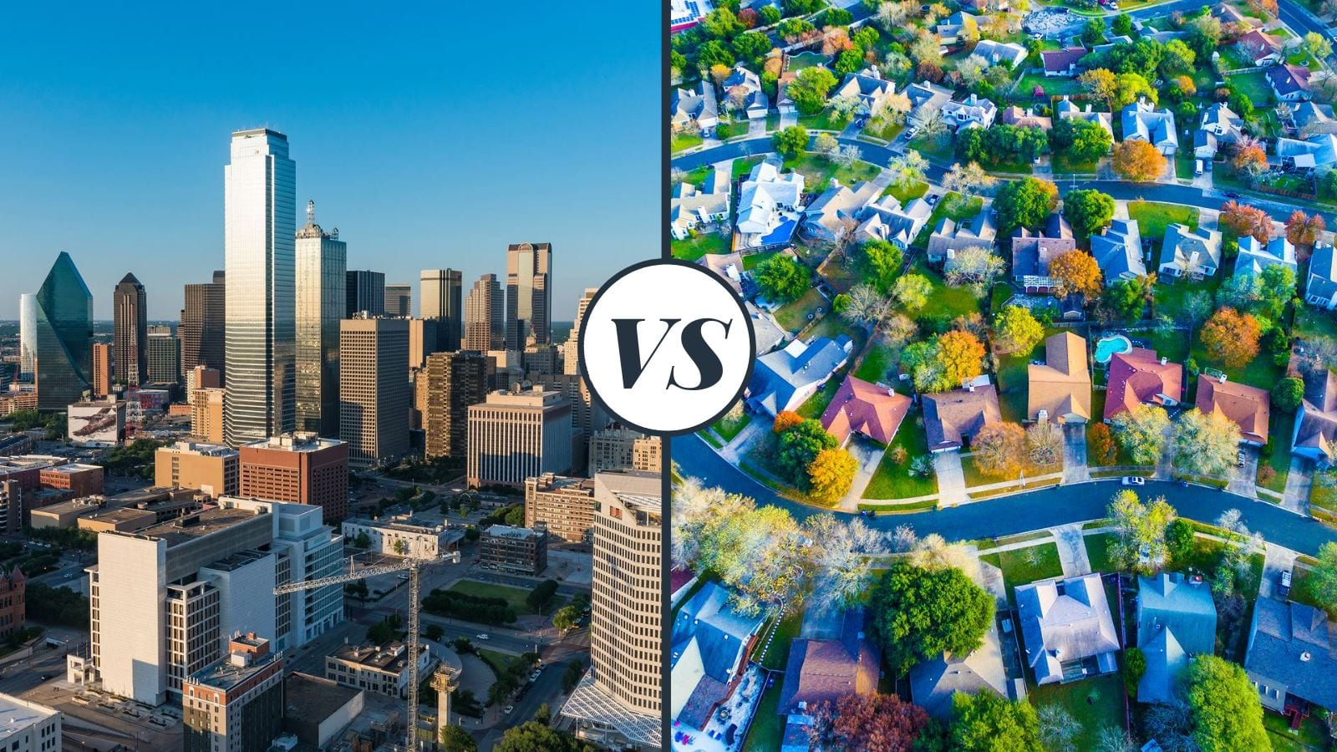
Opbouw van Chicago
Chicago is een metropool aan Lake Michigan in het noordoosten van de V.S.
Bijna 10 miljoen mensen in agglomeratie Chicago
In de voorsteden (suburbs) wonen de meer welvarende bewoners van Chicago.
Vooral Anglo-Amerikanen, maar inmiddels ook andere bevolkingsgroepen.
Vrijstaande huizen --> Lage woningdichtheid
De stad bestaat uit drie delen:
1. Stadscentrum (downtown)
2. De centrale stad ( het gebied in de gemeente Chicago)
3. Grote ring suburbs

Slide 5
Opbouw van Chicago
De centrale stad valt uiteen in 2 delen:
1. Rijke wijken: Hoge welvaart, lage werkloosheid
In het noorden --> Anglo- Amerikanen
2. Arme wijken: Lage welvaart, hoge werkloosheid
In het zuiden --> Afro- Amerikanen
In het westen --> Hispanics
Etnische wijken: Veel bewoners uit een bepaalde bevolkingsgroep.

Slide 6
Downtown Chicago

Slide 7
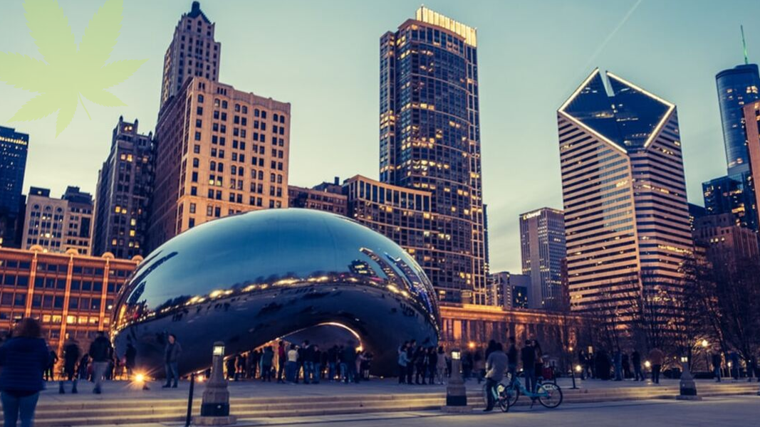
Downtown Chicago
Geen historische binnenstad, maar een schaakbord, van lege brede, rechte wegen.
Downtown Chicago:
- Veel wolkenkrabbers
- Kantoren, hotels, winkels
- Central business district (cbd)

Slide 8
Microsoft Forms
https://forms.office.com/Pages/ResponsePage.aspx?id=zrpvyrp8U02GgaBihPf_RmuvGo-cW2BDjLMZnWeo--JUQkZOTUtHVEVWM0tZUURMR1VCOU1DWklTRi4u

Slide 9
Zelfstandig werken

